Slide 1
Werkgroep consolidatie B&0

Slide 2
Inhoud
Toevoegingen aan ObservatiesEnMetingen
=> Nieuw AP SensorenEnBemonstering
Herindeling B&O deeldomeinen
Specialisatie van het AP SensorenEnBemonstering per deeldomein
TODO’s

Slide 3
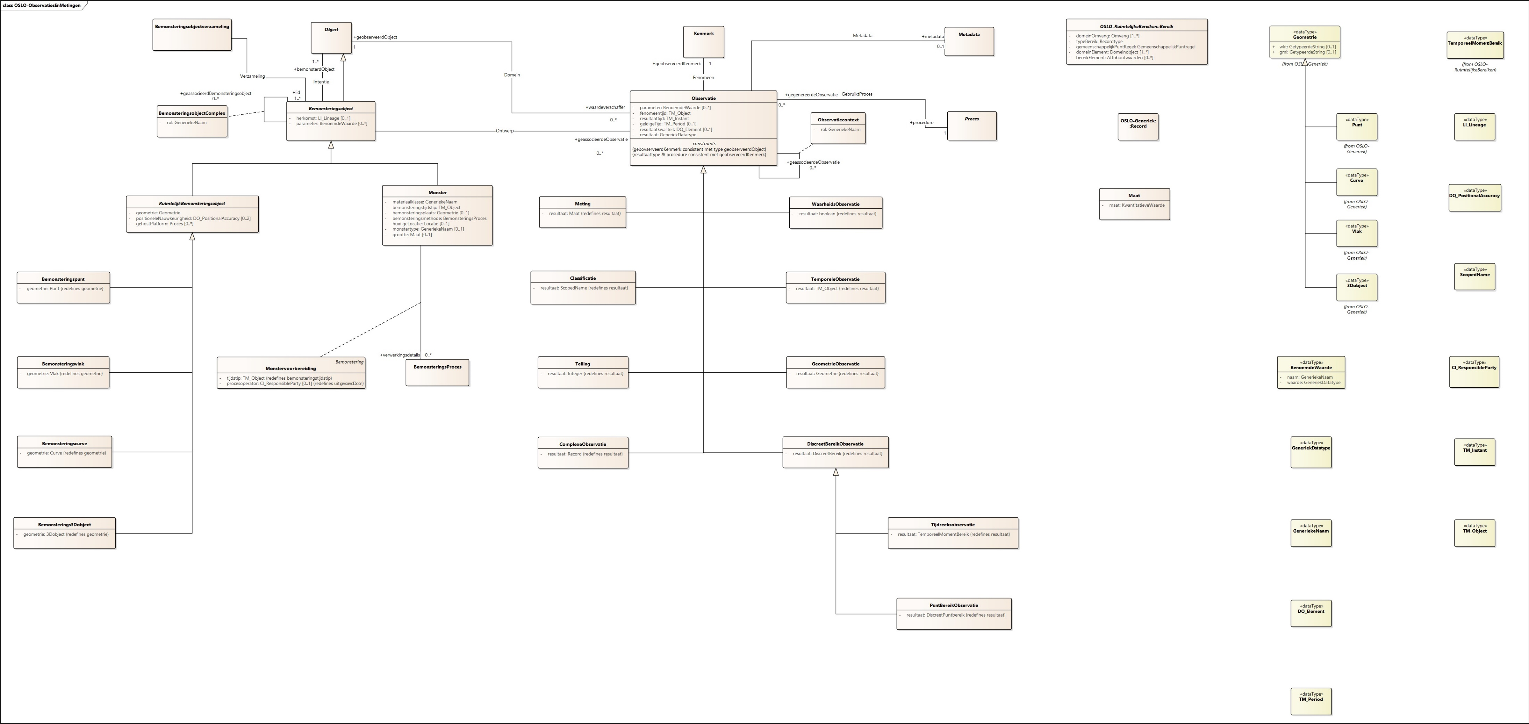
ObservatiesEnMetingen

Slide 4
Toevoegingen
Uit:
SSN/SOSA: https://www.w3.org/TR/vocab-ssn/
SSN/SOSA-extensions: https://www.w3.org/TR/vocab-ssn-ext/
FIWARE
DublinCore
ObservatiesEnMetingen

Slide 5
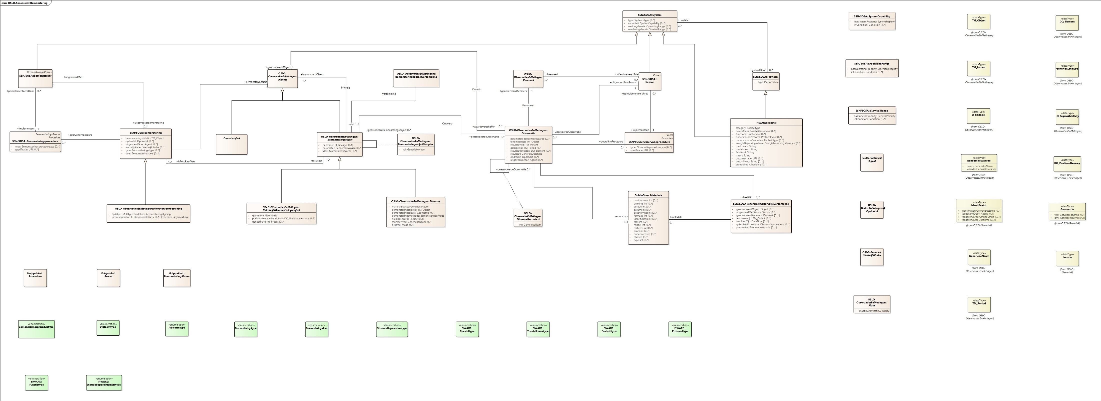
=> Nieuw AP SensorenEnBemonstering

Slide 6
=> Nieuw AP SensorenEnBemonstering
Aanpak OSLO Bodem & Ondergrond = aanpak OSLO Air & Water
TODO: Zelfde AP maar dan vertaald
Meer uitgebreide toolkit dan vroeger voor:
Generieke Bemonstering & Observaties
Specialisatie per B&O domein

Slide 7
Uit SSN/SOSA
Toegevoegd
Sensor
Observatieprocedure
Platform
Systeem
Bemonstering
Bemonsteraar
Bemonsteringsprocedure

Slide 8

Uit SSN/SOSA

Slide 9
Uit SSN/SOSA-extensions
Toegevoegd
Observatieverzameling

Slide 10
Uit SSN/SOSA-extensions

Slide 11
Uit FIWARE
Toegevoegd
Toestel

Slide 12
Uit FIWARE

Slide 13
Uit DublinCore
Toegevoegd
Metadata

Slide 14
Uit DublinCore

Slide 15
Uit ObservatiesEnMetingen
Toegevoegd
Domeinobject

Slide 16
Uit ObservatiesEnMetingen

Slide 17
=> Nieuw AP SensorenEnBemonstering

Slide 18
Voorbeelden
Voor:
Bemonstering
TODO: Observatie

Slide 19
Voorbeeld Bemonstering
Inwinning & Voorbereiding Monster
Steen wordt uitgehakt bij Outcrop (=Bemonstering) en daarna verbrijzeld met Kogelmolen (=Bemonstering vh type Monstervoorbereiding)

Slide 20
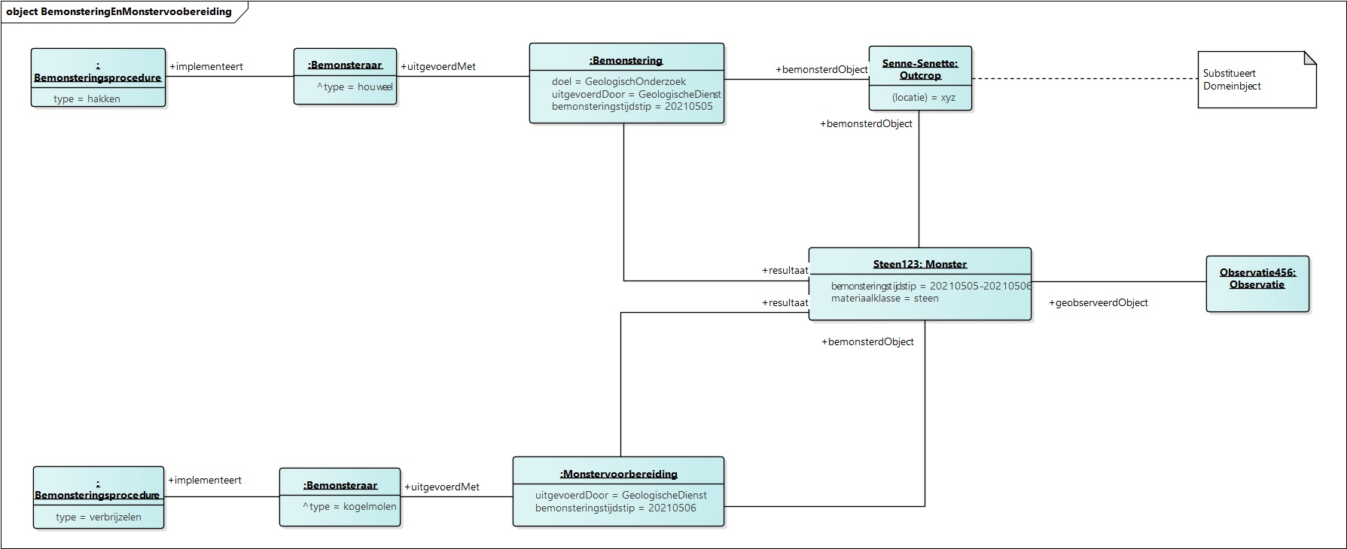
Inwinning & Voorbereiding Monster

Slide 21
Voorbeeld Observatie
TODO

Slide 22
Herindeling B&O deeldomeinen
Doel:
Overladen AP’s vermijden
Overdaad AP’s vermijden

Slide 23
Herindeling B&O deeldomeinen
Voor | Na
Grondboringen | Grondboringen
Grondboringen | Grondobservaties
Bodem | Bodem
Grondwatermeetnet | Grondwatermeetnet
Sonderingen | Sonderingen
TODO | TODO

Slide 24
Specialisatie van het AP SensorenEnBemonstering per deeldomein
()

Slide 25
Grondboringen
Grondboring = Bemonstering
Grondboring.resultaat = Boorgat
Grondboring.gebruikteProcedure = Boormethode
Grondboring.uitgevoerdMet = Boor

